Slide 1
CRUD USANDO FORMS

Slide 2
CRUD USANDO FORMS

Slide 3

INTRODUCCIÓN
En otros módulos aprendimos a crear un formulario con base de datos, por lo tanto, sabemos todo el trabajo que esto implica. Con Forms aprenderemos a crear formularios de una forma más breve.

Slide 4
CONTENIDOS
Archivo urls.py
Mostrar datos
Archivo generos_list.html
Agregar datos
Archivo generos_add.html
Eliminar datos
Modificar datos
Archivo generos_edit.html

Slide 5
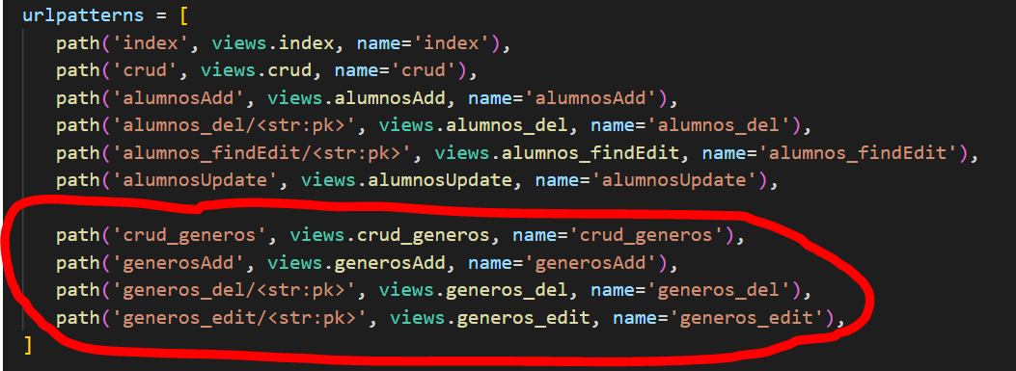
ARCHIVO URLS.PY
Agregaremos a nuestro archivo urls.py las siguientes rutas:
La idea es agregarlas una a una mientras vamos avanzando con nuestro CRUD con Forms, para poder probar el funcionamiento por etapas.

Slide 6
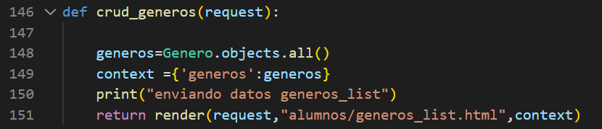
MOSTRAR DATOS
La técnica es idéntica a la usada en el CRUD de alumnos. En el archivo views.py creamos la función “crud_generos(request)”.
La línea 151 llama al archivo géneros_list.html y traspasa en el contexto una lista con todos los objetos Género a ser desplegados.

Slide 7
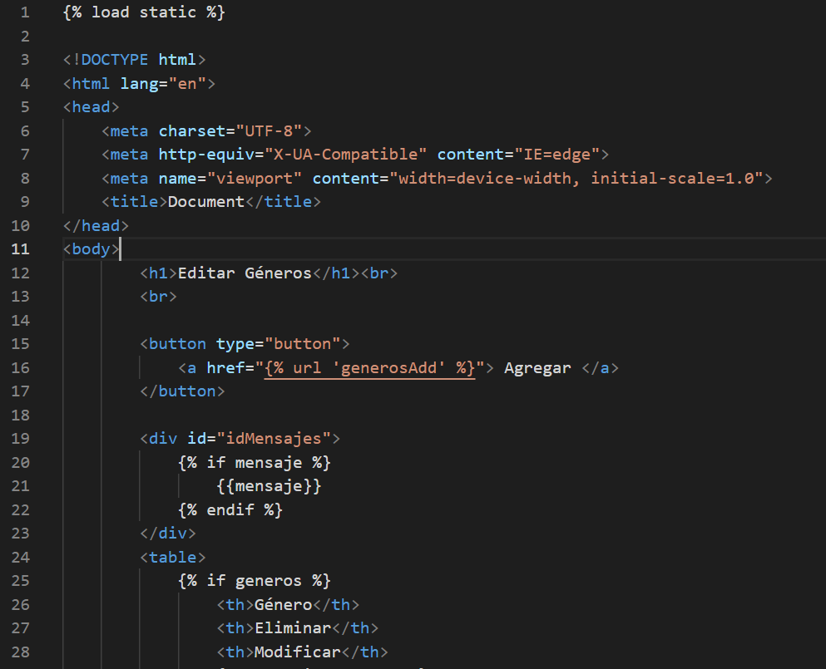
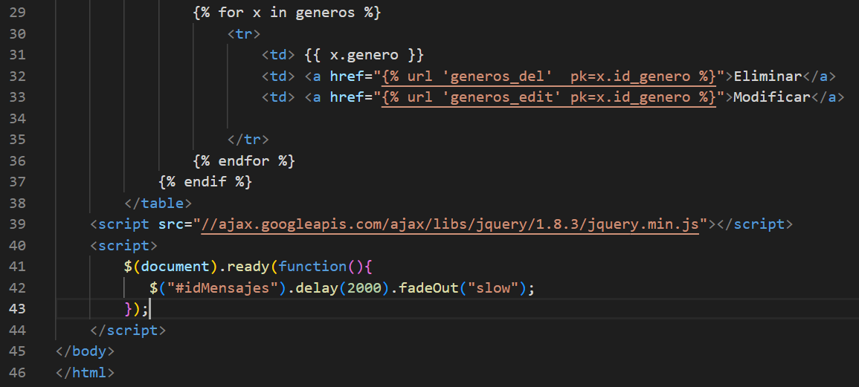
ARCHIVO GENEROS_LIST.HTML
Mismo código del ejemplo alumnos, solo cambia que invocamos x.genero y los llamados a “generos_del” y “generos_edit”

Slide 8
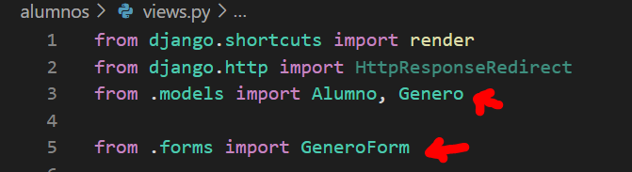
AGREGAR DATOS
En la vista, previo al uso de Forms, debemos agregar la importación de las clases Genero y la clase GeneroForm, tal como lo indica la imagen.

Slide 9
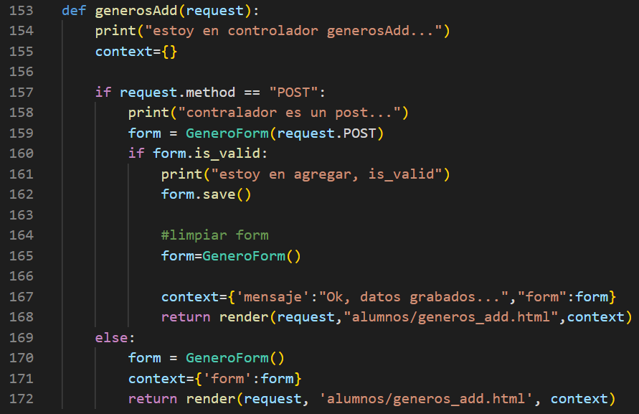
AGREGAR DATOS
En la vista crearemos la función generosAdd(). La primera vez que es llamada es función es producto del botón “Agregar”, por lo tanto, el llamado NO es de un POST y el flujo del programa salta al else. En el else se crea el objeto vacío que representará a un formulario de clase Genero y se envía por contexto al archivo géneros_add.html. El otro caso es cuando, en el formulario de Géneros, se pincha el botón “agregar”, es este caso el flujo para a la línea 159 y recupera los datos y los graba.
Los print no son necesarios, pero son de gran utilidad para consultar en la consola si el flujo del programa ingresó o no a cierta parte del programa.

Slide 10
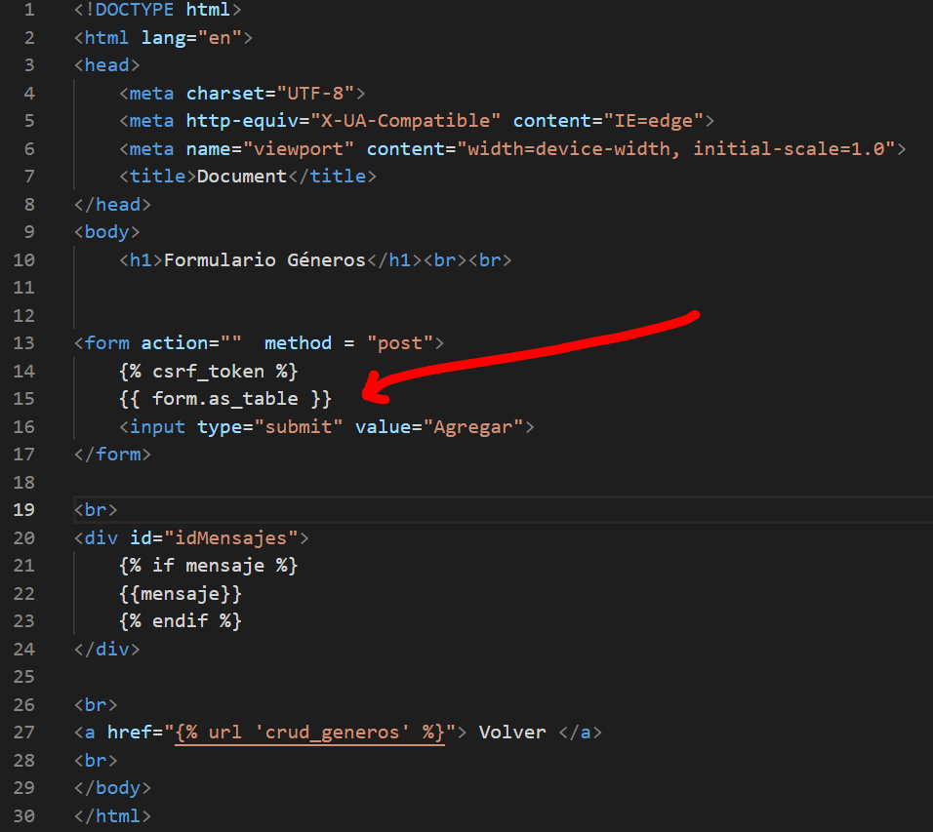
GENEROS_ADD.HTML
La estructura es similar a lo que ya conocemos, pero el despliegue del formulario es muy abreviado.

Slide 11
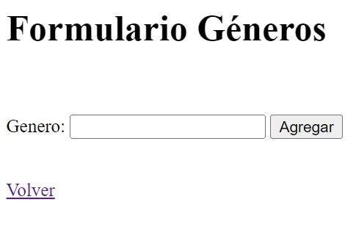
GENEROS_ADD.HTML
Este formulario muestra el label Género y el botón Agregar. Si le presentas esto a tu profesor, es probable que te baje la nota por la falta ortográfica en el label “Genero”, el problema es que esto es automático, pone como label el nombre del campo.

Slide 12
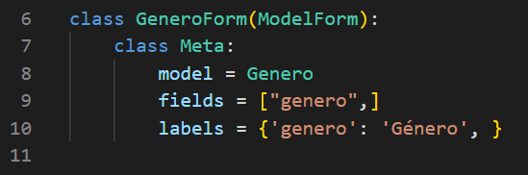
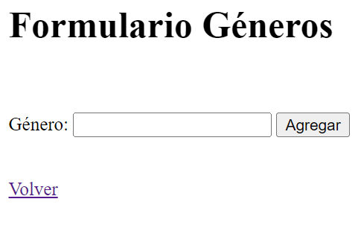
GENEROS_ADD.HTML
Si quieres mejorar esto, debes modificar tu clase en forms.py por lo siguiente:
Eliminamos el “__all__” que hace referencia a “todos” los campos y agregamos una lista de campos y en un diccionario asociamos un texto de label para cada campo.
Resultado:

Slide 13
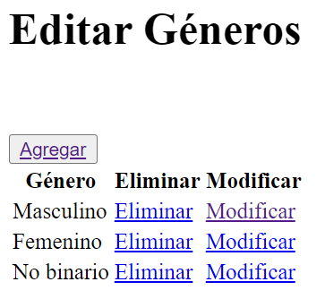
ELIMINAR DATOS
En el caso de eliminar, el código es idéntico al eliminar de alumnos. Se pincha el enlace Eliminar, este invoca a la función con el id (pk) del elemento, la función lo busca y lo elimina.

Slide 14
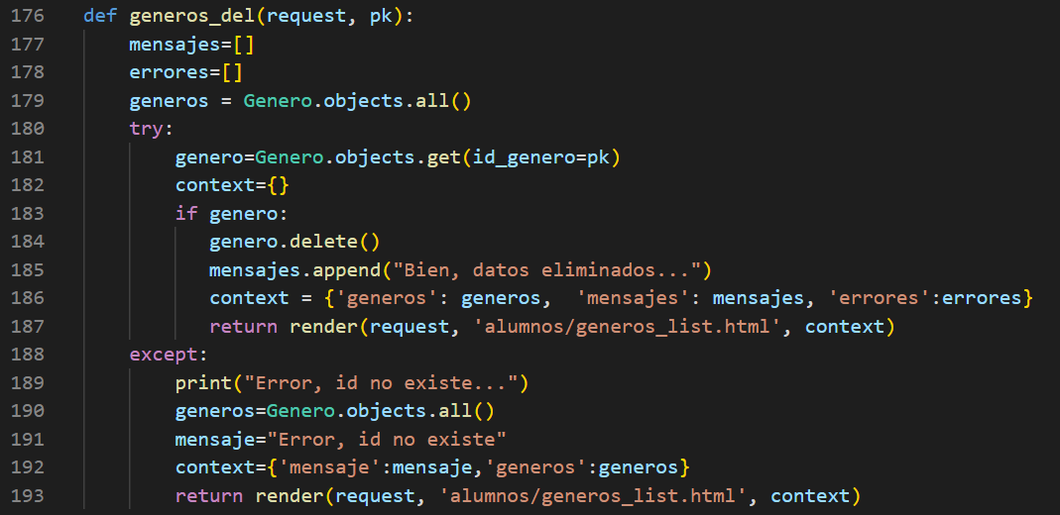
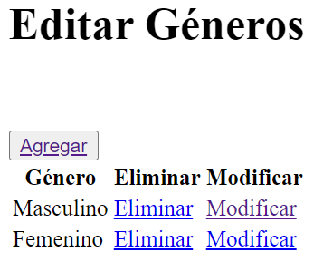
ELIMINAR DATOS
En la función recibimos el id (pk) del género. En la línea 181 buscamos un género por el pk y lo asignamos al objeto “genero”. En la línea 185 agregamos un mensaje de éxito del proceso y en la línea 187 regresa a géneros_list.html.

Slide 15
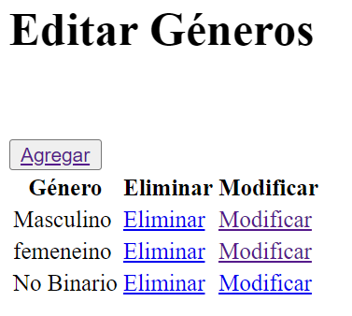
MODIFICAR DATOS
En la figura vemos que esta mal escrito “Femenino”. Vamos a pinchar en Modificar e invocará a la función “generos_edit” quién se encargará de recuperar el id del registro seleccionado y mostrará un formulario con el dato a modifiacar.

Slide 16
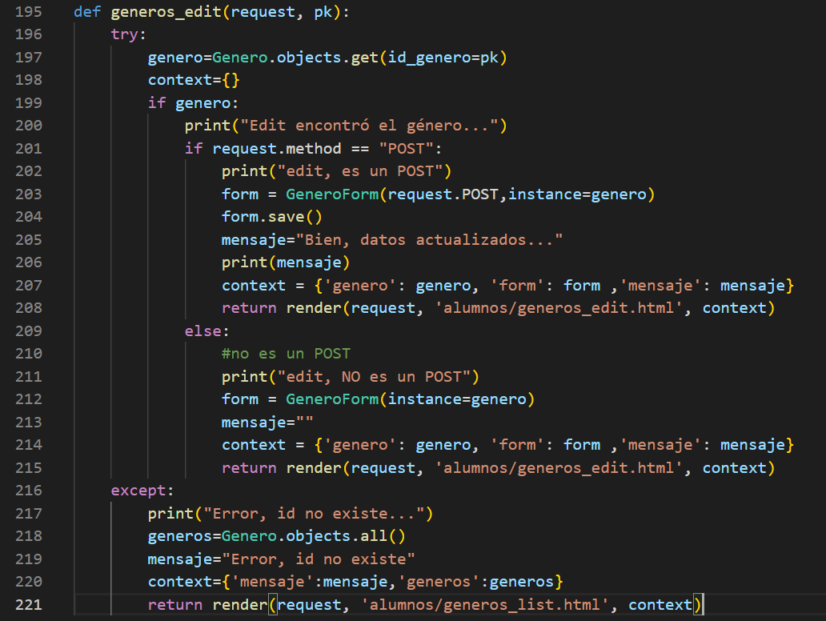
MODIFICAR DATOS
En la línea 197 se buscar el objeto por el pk y si existe se asigna al objeto genero. Como el llamado NO viene de un POST salta a la línea 212 y el objeto genero se carga como instancia a la clase GeneroForm y esta, a su vez, se asigna al objeto form, con este paso hemos cargado un formulario con el objeto seleccionado y ahora se envía al archivo generos_edit.html.

Slide 17
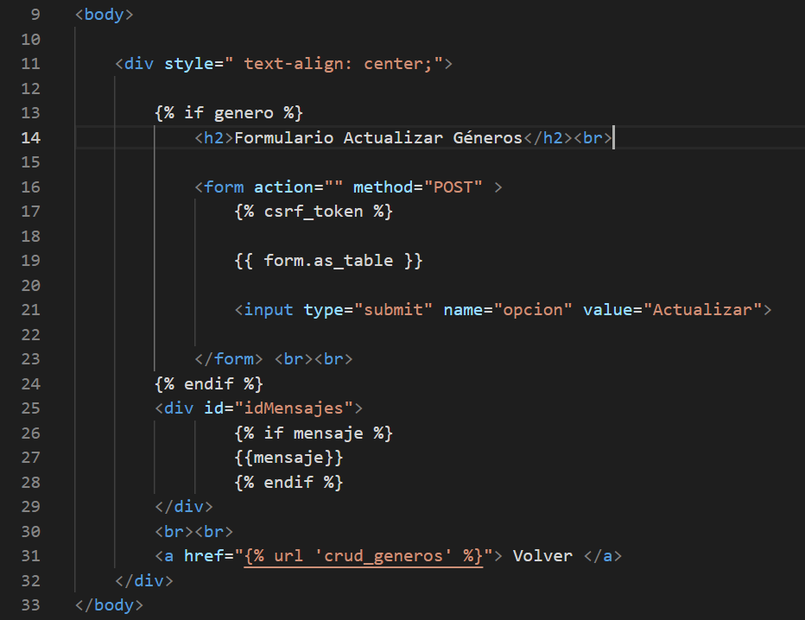
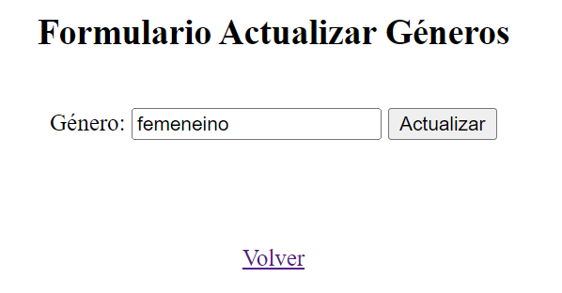
GENEROS_EDIT.HTML
Este corresponde a un formulario que carga los datos del registro seleccionado para su modificación. Ahora hay que escribir Femenino y pinchar el botón Actualizar.

Slide 18
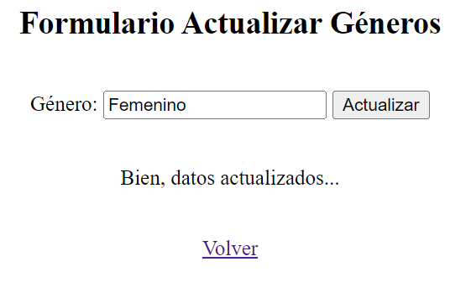
GENEROS_EDIT.HTML
Al pinchar el botón Actualizar, se devuelve el control a la función generos_edit. Ahora reconoce que viene de un POST y en la línea 204 graba el form (con los nuevos datos) y es redirigido a generos_edit.html con el mensaje “Bien, datos actualizados…”

